Slide 1
Mi desayuno saludable
Autor:
Sergio López Megías

Slide 2
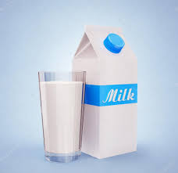
Un vaso de leche
La mayoría de los días tomo un vaso de leche

Slide 3
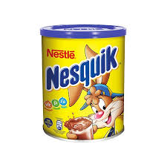
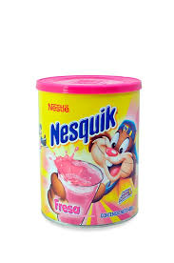
El nesquik
Yo siempre le echo a mi vaso de leche dos cucharadas de nesquik

Slide 4
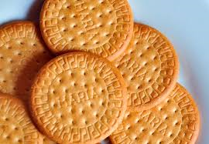
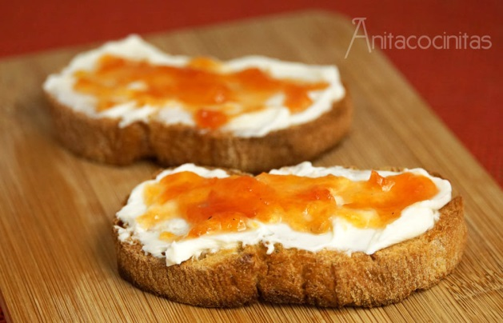
Unas galletas
Yo desayuno unas galletas mojadas en la leche

Slide 5
Zumo de naranja
Muy pocas veces en vez tomar leche tomo un zumo de naranja

Slide 6
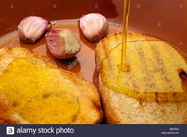
Tostadas
Los fin de semanas desayuno tostadas con mantequilla y mermelada. Otras veces me las hago de aceite de oliva virgen extra y ajos

Slide 7
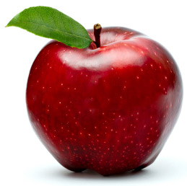
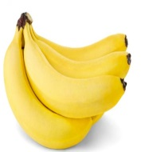
Una fruta
Para terminar me tomo una manzana

Slide 8
Otra fruta
A veces suelo tomar un plátano en vez de una manzana

Slide 9
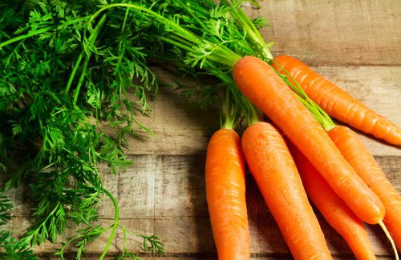
A veces si hay zanahorias me cojo una en vez de un plátano o una manzana
Zanahoria

Slide 10
Este es el final de mi trabajo
Espero que les haya gustado

Slide 11
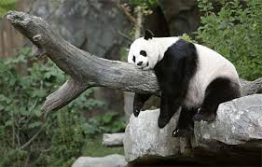
Y esto es todo amigos

